Slide 1
Normas contábeis para pequenas e médias empresas Luciano Perrone 16/05/2023

Slide 2
CONTEÚDO
Panorama conceitual de IFRS no Brasil
Ações fundamentais para adequação às IFRS
Demonstrações contábeis exigidas
Efeitos práticos relevantes

Slide 3
PANORAMA CONCEITUAL - IFRS

Slide 4
PANORAMA CONCEITUAL- TRIBUTOS
DECRETO RFB 9.580/2018 (RIR)
INSTRUÇÃO NORMATIVA RFB 1.700 de 14 de março de 2017
Tratamento dos efeitos de IFRS nas apurações de IRPJ, CSLL, PIS e COFINS, conforme exemplos abaixo, da IN 1.700:
Artigo 71 – Perdas com recebimentos de créditos – PDD
Artigo 89 – Controle de subcontas para ajustes ao valor justo e valor presente
Artigo 124 – Depreciação
Artigo 129 – Impairment
Artigo 172 – Contratos de arrendamento
Anexo I e II – Direcionamento de adições e exclusões do lucro líquido
Anexo III – Taxas anuais de depreciação por NCM

Slide 5
AÇÕES FUNDAMENTAIS
ENQUADRAMENTO INICIAL COM BASE NOS 04 MODELOS DE IFRS
DIAGNÓSTICO DE IMPACTOS PRÁTICOS
FORMALIZAÇÃO POR MEIO DE BALANÇO DE ABERTURA OU TRANSIÇÃO

Slide 6
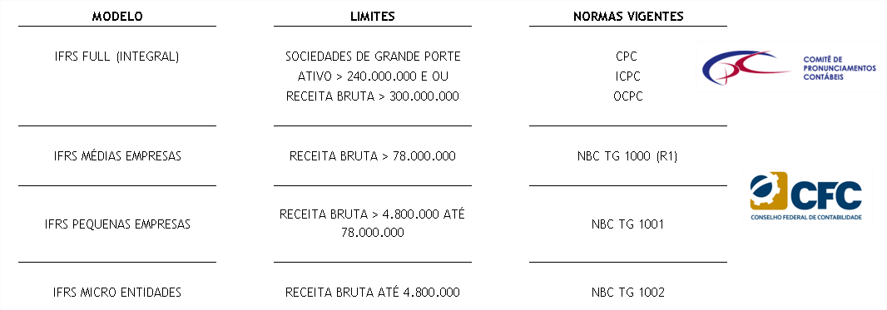
1. ENQUADRAMENTO

Slide 7
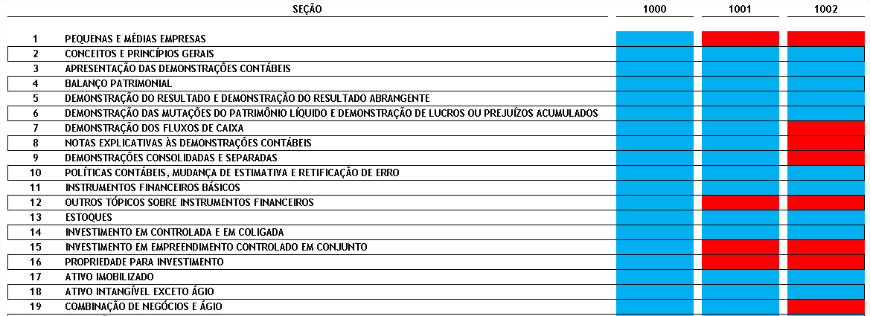
2. DIAGNÓSTICO – Comparativo

Slide 8
2. DIAGNÓSTICO – Comparativo

Slide 9
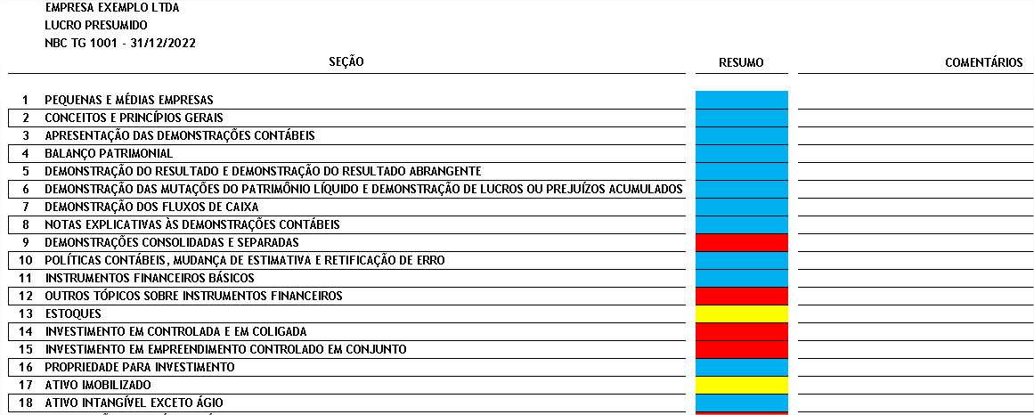
2. DIAGNÓSTICO – Exemplo

Slide 10
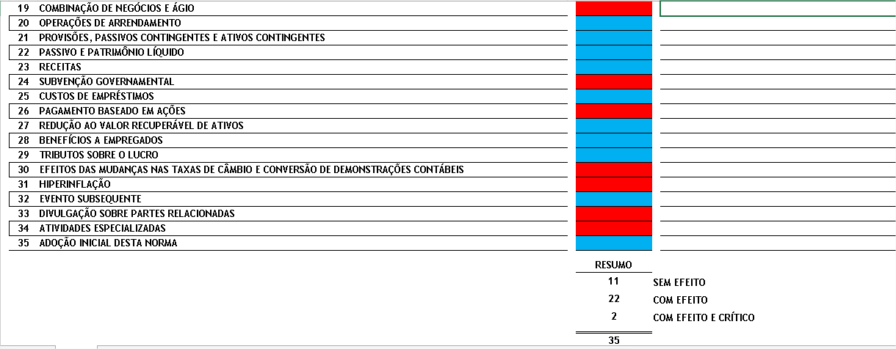
2. DIAGNÓSTICO – Exemplo

Slide 11
3. FORMALIZAÇÃO
Demonstração de transição:
Os ajustes contábeis necessários à transição deverão ser tratados como mudanças de práticas contábeis e registrados contra a conta de lucros ou prejuízos acumulados.
Reconhecer todos os ativos e passivos cujos reconhecimentos são exigidos por esta Norma;
Baixar ativos ou passivos se esta Norma não permitir tais reconhecimentos;
Reclassificar itens que reconheceu anteriormente de forma diferente desta Norma
Abertura ou fresh start:
Quando não dispuser de demonstrações contábeis na adoção inicial desta Norma, deverá elaborar balanço especial de abertura com base em inventário geral (fresh start financial statements) a ser feito com rigor, com prudência e com o máximo de fundamento possível em documentos externos.

Slide 12
DEMONSTRAÇÕES

Slide 13
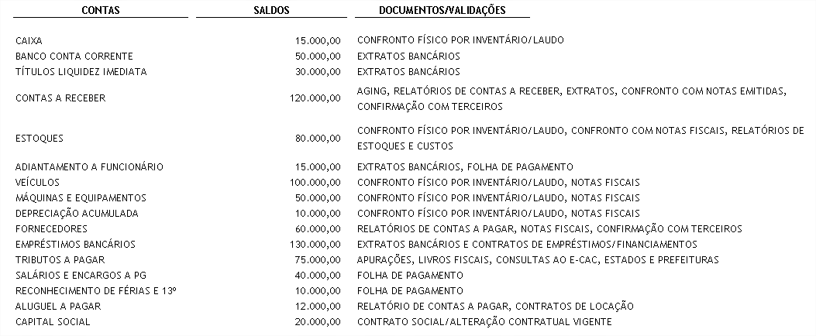
EFEITOS PRÁTICOS – “FRESH”

Slide 14
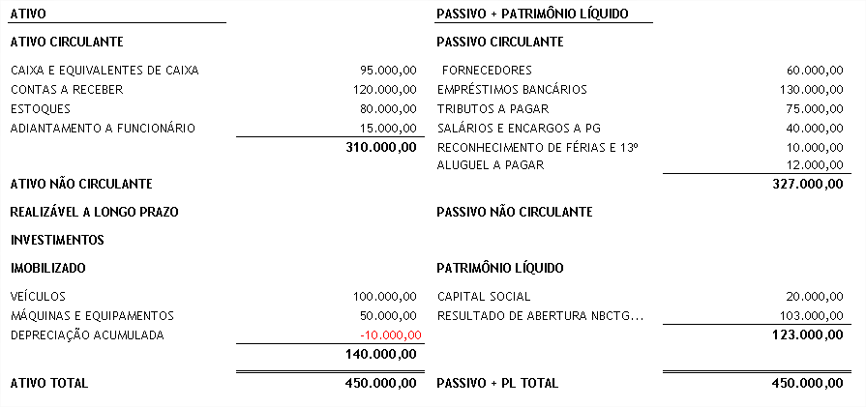
EFEITOS PRÁTICOS – “FRESH”

Slide 15
EFEITOS PRÁTICOS – TRANSIÇÃO

Slide 16
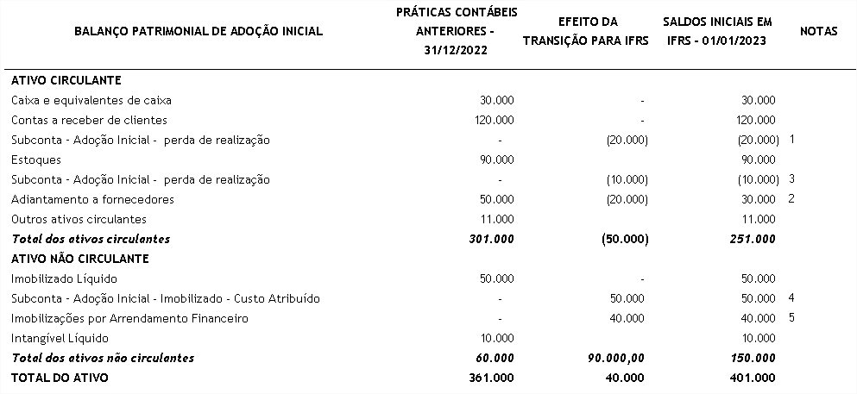
EFEITOS PRÁTICOS – TRANSIÇÃO

Slide 17
EFEITOS PRÁTICOS – TRANSIÇÃO

Slide 18
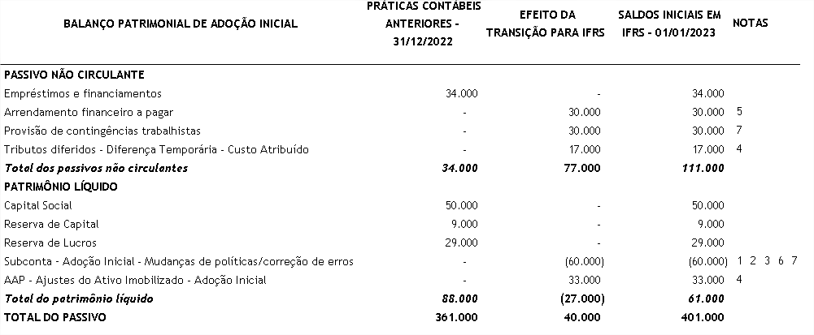
EFEITOS PRÁTICOS – TRANSIÇÃO

Slide 19
EFEITOS PRÁTICOS – DECLARAÇÃO
Apresentação das demonstrações contábeis
Declaração de Conformidade
As demonstrações contábeis foram elaboradas de acordo com as práticas contábeis adotadas no Brasil e as normas emitidas pelo Conselho Federal de Contabilidade (CFC) – NBC TG 1.000 (R1), NBC TG 1001, NBC TG 1002...

Slide 20
BIBLIOGRAFIA
NBC TG 1000 (R1)
NBC TG 1001
NBC TG 1002
Lei 11.638/2007
IN RFB 1.700/2017
Decreto RFB 9.580/2018

Slide 21
Grato pela participação! luciano_perronecontabil @professorlucianoperrone

